Slide 1




โครงการ
สิ่งเล็ก ๆ
ที่เรียกว่า.. รัก
กลุ่มตรวจสอบภายใน สำนักงานเศรษฐกิจการคลัง

Slide 2






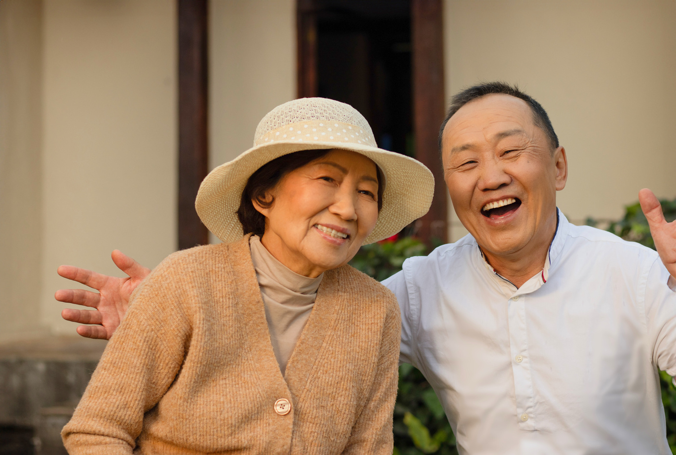

หลักการและเหตุผล
แสดงความกตัญญูต่อบิดา มารดา
หรือผู้มีพระคุณที่เลี้ยงดู หรือให้ความช่วยเหลือ เป็นการสร้างจิตสำนึก
ให้ตระหนักรู้บุญคุณคน และมอบความรัก ความโอบอ้อมอารีย์ในรูปแบต่าง ๆ ต่อกัน

Slide 3



  วัตถุประสงค์
เพื่อส่งเสริมให้บุคลากร กตส. หาโอกาสตอบแทนบุญคุณผู้มีพระคุณ โดยยึดตามหลักของพระพุทธศาสนา
  เป้าหมายและตัวชี้วัด
บุคลากร กตส. ร่วมกันทำความดีต่อบุพการี ญาติ มิตร ผู้มีพระคุณ
อย่างน้อยคนละ 1 อย่าง

Slide 4


ระยะเวลาดำเนินการ
วิธีการดำเนินงาน
1. บุคลากร กตส. ร่วมทำความดีต่อบุพการี
ญาติ มิตร ผู้มีพระคุณ
2. บันทึกข้อมูลการทำความดีของแต่ละบุคคล
ระหว่างเดือนมกราคม - พฤษภาคม 2568

Slide 5



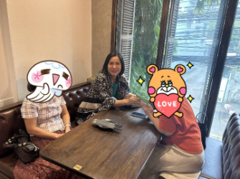
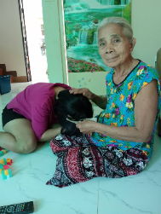
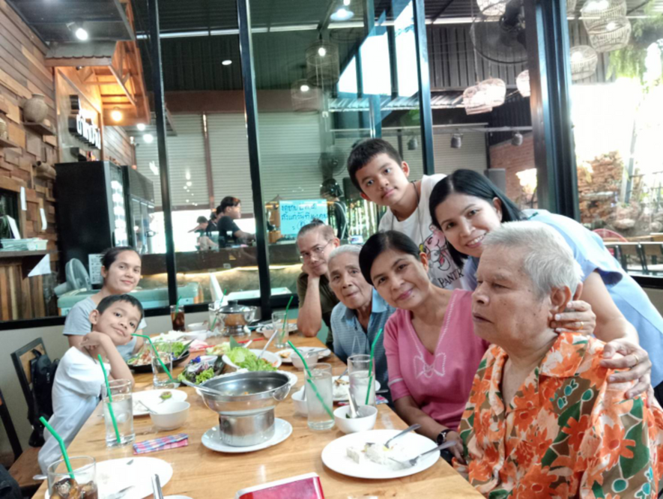





ผลการดำเนินงาน

Slide 6
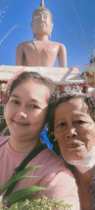
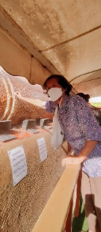
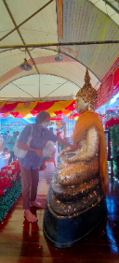



ผลการดำเนินงาน

Slide 7
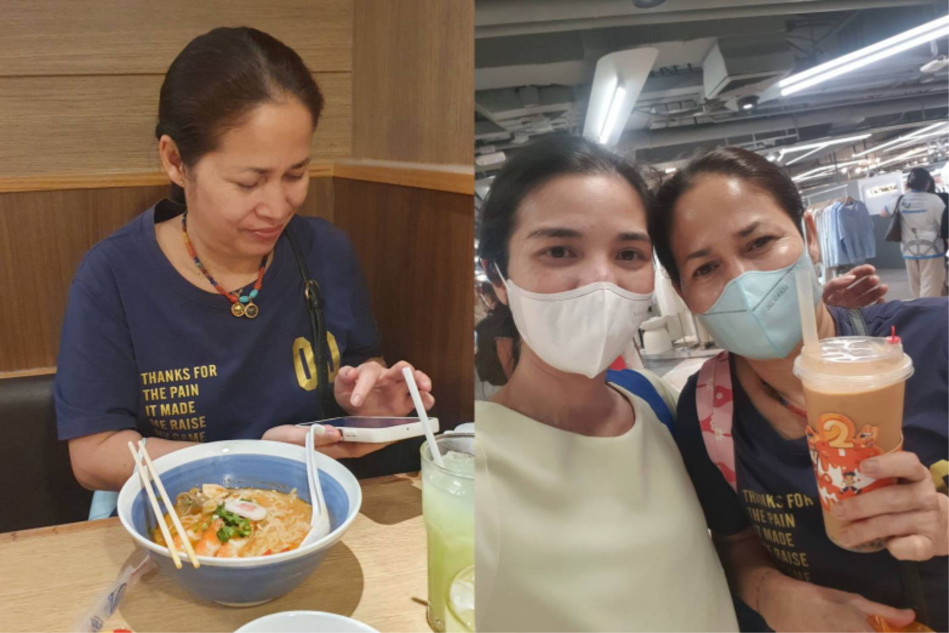
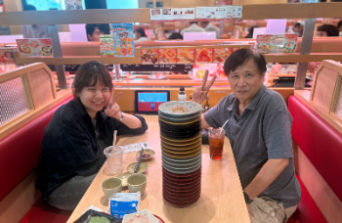

ผลการดำเนินงาน

Slide 8
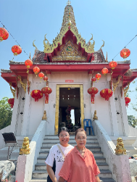
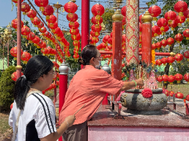
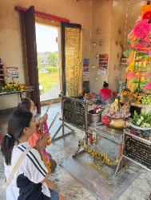
ผลการดำเนินงาน

Slide 9
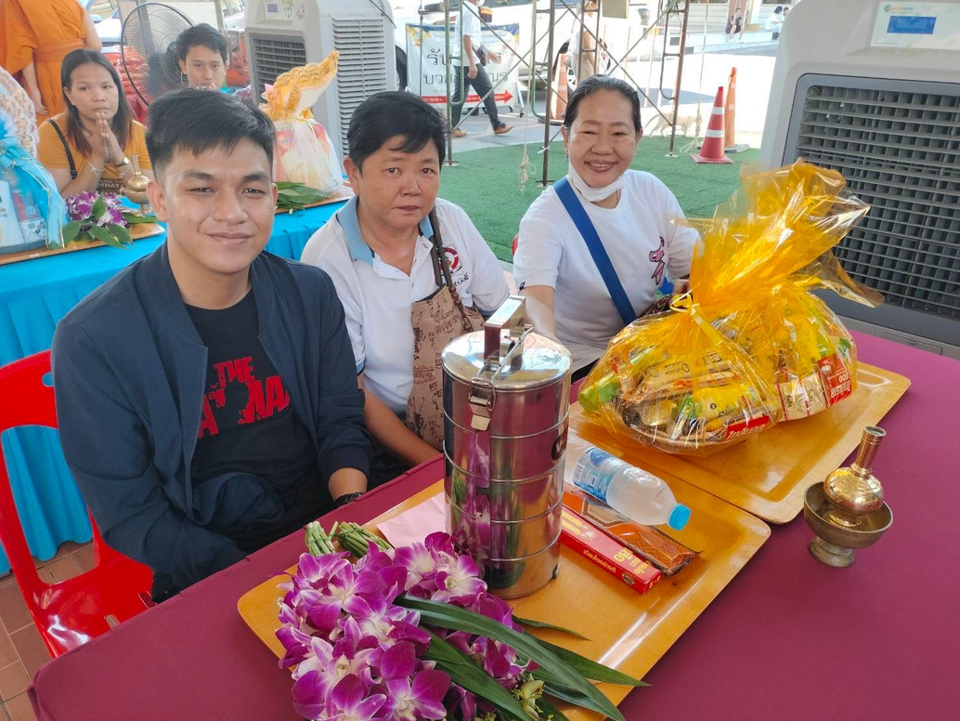
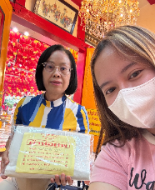
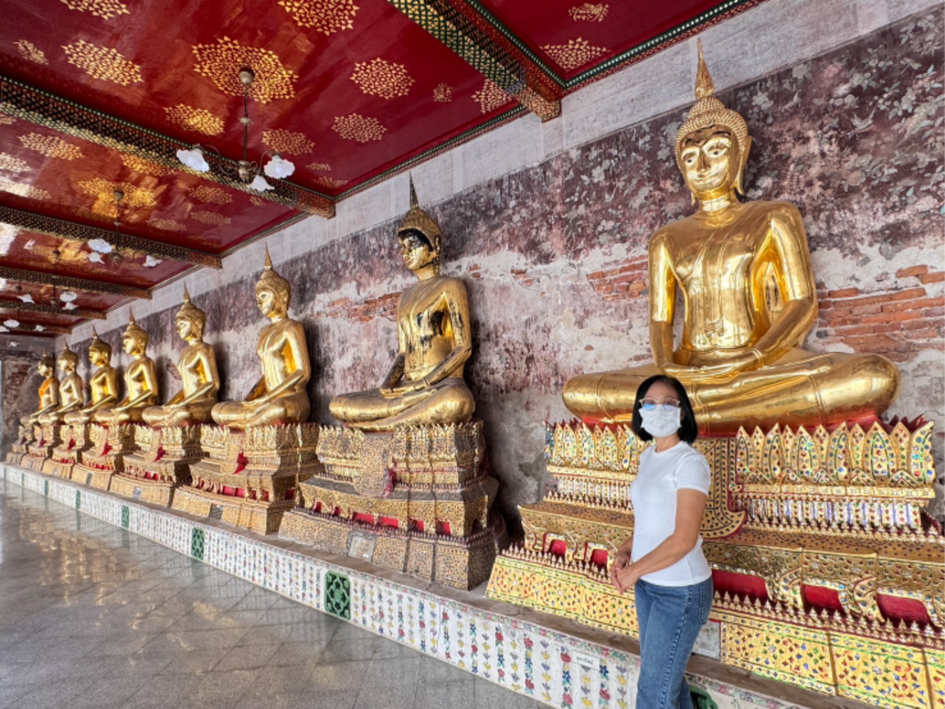
ผลการดำเนินงาน

Slide 10


ผลที่ได้รับ
บุคลากร กตส. มีโอกาสตอบแทนบุญคุณของบุพการี ญาติ มิตร ผู้มีพระคุณ เป็นการแสดงความรัก
ช่วยเสริมสร้างความสัมพันธ์ที่ดีระหว่างสมาชิก
ในครอบครัว ส่งผลให้เกิดการสื่อสารที่ดี
และความเข้าใจซึ่งกันและกัน อีกทั้งสามารถทำให้
ทุกคนรู้สึกถึงความสำคัญและมีความสุขในการใช้ชีวิตร่วมกัน

Slide 11
ขอบคุณค่ะ
กลุ่มตรวจสอบภายใน สำนักงานเศรษฐกิจการคลัง

